Slide 1
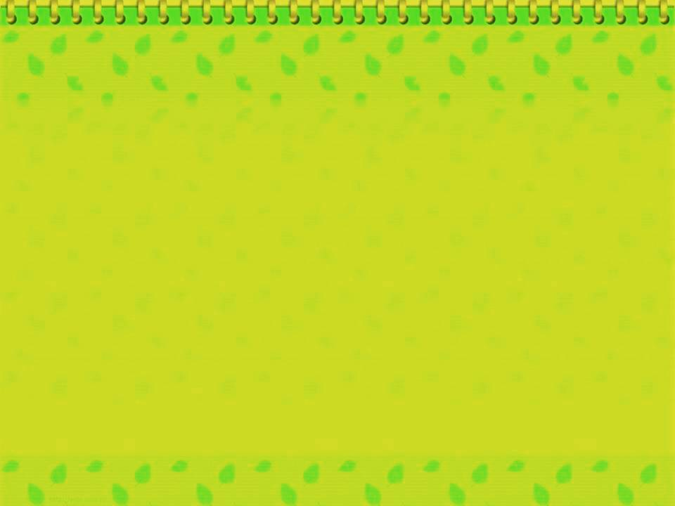
КАК НАУЧИТЬ РЕБЕНКА РАЗЛИЧАТЬ ЦВЕТА
Многие родители знают, что ребенок к трем годам должен уметь различать цвета и знать их названия. Конечно, малыш в этом возрасте не сможет запомнить названия всех оттенков, но базовые цвета, такие как: черный, красный, белый, зеленый, синий и желтый он должен знать. В настоящее время существует множество различных методик, которые могут подсказать некоторые рекомендации для того, как научить ребенка различать цвета и быстро запомнить их названия. Но, тем не менее, есть способы, с помощью которых можно обучать малышей дома с использованием подручных предметов.

Slide 2
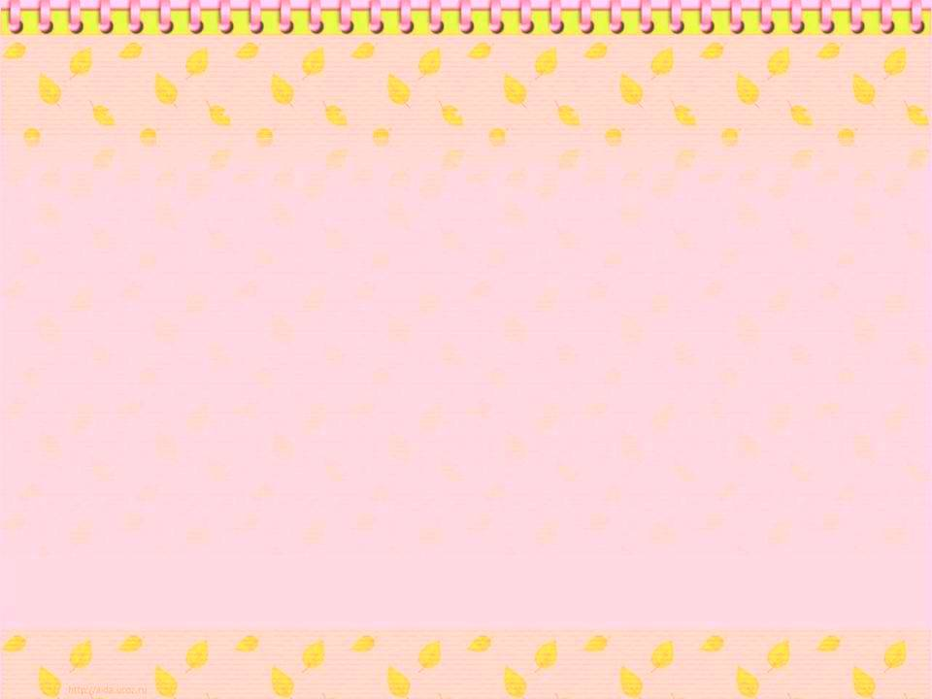
Игра на изучение цветов «Я строитель».
Сложите кубики в кучу, в одном уголке комнаты начните строительство красного домика. В другом углу – желтого. Пусть малыш отвезет на грузовике кубики в разные углы комнаты.
Игра на изучение цветов «Я иду по зеленой дорожке». Выложите из зеленых кубиков дорожку. А в середину подложите кубик красного цвета. Пусть малыш пройдется пальчиками по дорожке, найдет лишний кубик. Если игра не получилась, пусть ребенку поможет любимая игрушка, которая также пройдет по дорожке и поет песенку: «Я иду по зеленой дорожке. Вот зеленый кубик. Вот зеленый кубик. А этот – красный! Надо дорожку достроить. Каким кубиком нужно заменить красный?
Игра на изучение цветов «Я водитель».
Разложите на полу листы желтого, синего, зеленого и красного картона. Пусть малыш отвозит игрушки (по их просьбе) на разные остановки. Например, ребенок сидит на машинке, к нему подходит зайка и говорит:» Отвези меня, пожалуйста, на зеленую остановку».
Развивающая ситуация «Я художник».
Сядьте с малышом за стол, возьмите пальчиковые краски и нарисуйте зеленую травку, синее небо, красные цвета и желтое солнышко. Пусть теперь и ребенок выступит в роли художника. Что он хочет нарисовать? Солнышко? Какой цвет ему нужен? Желтый! Рисуя, ребенок не только повторяет названия цветов, но и имеет с ними дело, как с изолированным признаком (это облегчает запоминание).

Slide 3
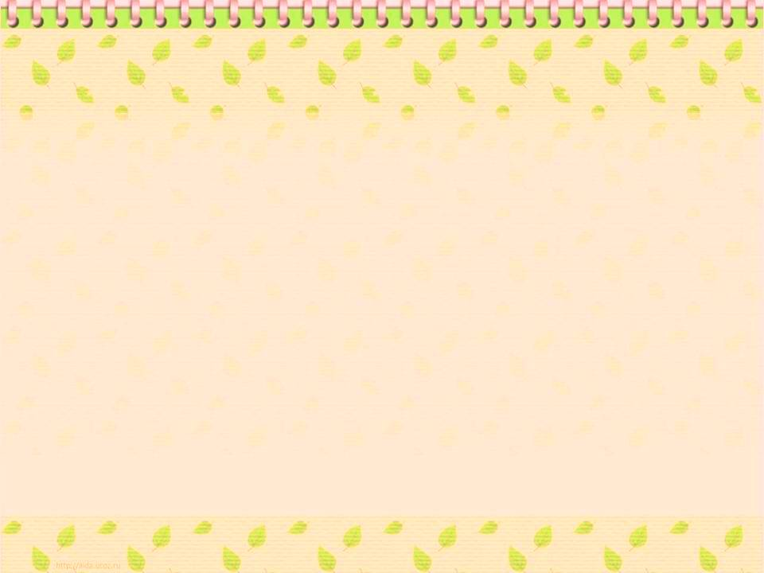
Развивающая ситуация «Попробуй цвет на вкус».
Все дети разные! И некоторым нужно не только смотреть и проговаривать, но и пробовать цвет на вкус! Разложите на блюдечке кусочки клубники, апельсина, зеленого яблока. Пусть малыш угадывает, что это за еда – красного, оранжевого и зеленого цвета.
Учим цвета в игре «Бабочки».
Это подвижная игра. Смастерите из кусочков бумаги желтого и красного цветов двух бабочек (для этого можно сложить бумагу гармошкой, а затем перетянуть гармошку посередине ниткой). Прикрепите бабочек на тапочки ребенка. На правой ножке малыша будет желтая бабочка, на левой – красная. Разложите на полу цветы, вырезанные из зеленого и синего картона. Пусть желтая бабочка сядет на синий цветочек! А красная – на зеленый. Меняйте задания, прибавляя цветы других расцветок.
Учим цвета в игре «Приз в красной мисочке».
Возьмите несколько мисочек разного цвета. Положите под одну из них конфету. Скажите, конфета под красной мисочкой. Если ребенок правильно показывает цвет, то мисочка поднимается, ему достается угощение.
Делаем цветные карточки
Итак, первые занятия как научить ребенка цветам можно начинать с 2 лет. Заранее вы можете сделать заготовки, которые обязательно пригодятся. Возьмите цветной картон и прямо на листках подпишите ярким фломастером названия того или иного цвета. Показывайте малышу карточки и озвучивайте названия всех оттенков. Это наиболее верный способ для обучения цветам, но есть, несомненно, и другие.

Slide 4

Занимательная прогулка
Например, находясь с малышом на улице, показывайте ему различные предметы, называя их цвет. Объясните, что трава зеленого цвета, солнышко желтого, снег белого, небо голубого. Таким образом, ваш малыш сможет запомнить все названия цветов, которые у него будут ассоциироваться именно с этими предметами.
Интересные машины
Также очень хорошо тренироваться на автомобилях, которые проезжают мимо вас. Называйте малышу знакомый цвет, а потом переспрашивайте его о том, какого же цвета эта машина? Находясь дома, также не забывайте о том, как научить ребенка различать цвета, уделяя время на их изучение. Говорите малышу не только о названии того или иного предмета, но и о его цвете. Не забывайте о том, что повторять названия необходимо несколько раз, потому что с первого раза ребенок не сможет запомнить названия цветов. После таких интенсивных занятий ваш ребенок сможет различать и называть цвета.
Разноцветные игрушки
Для того, чтобы закрепить достигнутый результат, можно проводить различные игры. Попросите малыша собрать в одну сторону все предметы одного цвета, а в другую сторону – предметы иного цвета. Например, игра просто идеально подходит для мальчиков, у которых, наверняка, есть множество игрушечных машинок. Пусть ваш малыш построит гараж только из красных машин, из зеленых, из синих и так далее. А девочки могут раскладывать кубики или детали сортера, который обычно как раз и состоит из разноцветных деталей.

Slide 5

Напольная мозаика
Хороша для изучения цветов и напольная мозаика. Детали у нее большие, хорошо лягут в маленькую ручку. Научите вставлять “хвостики” от мозаики в дырочки соседних деталей. Потом начните соединять все детали только одного цвета. На этом этапе будет также разрабатываться мелкая моторика. Далее переходите к их чередованию. По мере приобретения навыков из нее можно собирать различные геометрические фигуры, зверей, птиц, машинки, цветы и прочее. Книжка-помощница прилагается к набору.
Красочные книги
Кроме того, не забывайте читать малышу книгу с красочными иллюстрациями. Попросите назвать ребенка цвет того или иного предмета, который изображен на картинке. Если ребенок даст неправильный ответ, то стоит исправить его, а через какое-то время показать опять эту же картинку. С большой долей уверенности можно сказать, что теперь ребенок даст правильный ответ.
Пирамидка
Тоже очень простая и познавательная забава для ребенка, которая не только познакомит маленького исследователя с формой (больше-меньше), но и с цветами. Поэтому целесообразней приобретать пирамидку с разноцветными кольцами.
Найти нужный колпачок
Фломастеры – это отличный подарок начинающему художнику! Ими не только можно рисовать, но и к каждому подбирать свои цветовые колпачки. Кстати, значение цветов в психологии поможет лучше понять своего ребенка.

Slide 6

Как только малыш ознакомится с названиями “базовых” цветов и будет безошибочно их различать, то следует приступить к изучению других оттенков. Это может происходить по такому же принципу.
Цветные коробки
Не знаете как приучить ребенка убирать игрушки? Начните с игры. Возьмите разные коробки. Обклейте их цветной бумагой. Например, одну – красной, другую – зеленой (для начала начните с двух). Предложите ребенку находить среди разбросанных игрушек красные и зеленые, укладывая их в соответствующую коробку.
Домик с шарами
Игровой домик с шарами от сухого бассейна тоже подойдет. Обычно шарики к нему выпускаются 4-х цветов: красный, синий, желтый, зеленый. Посадите карапуза в палатку и попросите кидать вам из нее шарик того или другого цвета.
Два мяча
Возьмите два мяча красного и зеленого цветов (можно использовать шарики из сухого бассейна). Спрячьте руки за спину. Вытащите одну с мячом и громко произнесите его цвет. Потом поступите также с другой рукой. Пусть эти мячики появляются то из-под стола, то из-за ушка ребенка, то из-под подушки и т.д. Каждый раз называйте цвет. Вечером, когда придет время ложиться спать, посадите ребенка на кровать. С одного боку положите красный мяч, с другого – зеленый. Спросите: “Где красный мяч?” Ребенок повернет голову к красному. Затем: “Где зеленый?”. Когда малыш усвоит эти два цвета, то добавьте третий.

Slide 7

Итак, проводите такие развивающие занятия каждый день по несколько часов, и они принесут свои плоды. Уделяйте своему карапузу как можно больше времени. Таким образом вы будете способствовать грамотному развитию творческих и интеллектуальных способностей вашего ребенка. А это в свою очередь создаст благоприятный фон для его дальнейшего обучения.
Хотя в умных книжках и пишут, что к двум годам кроха уже должен знать основные цвета, но это не так. Все детки разные.

